Slide 1

Find the Missing Letter
a phonics practice game
magic e words
Click to start.
Created by The Curriculum Corner

Slide 2
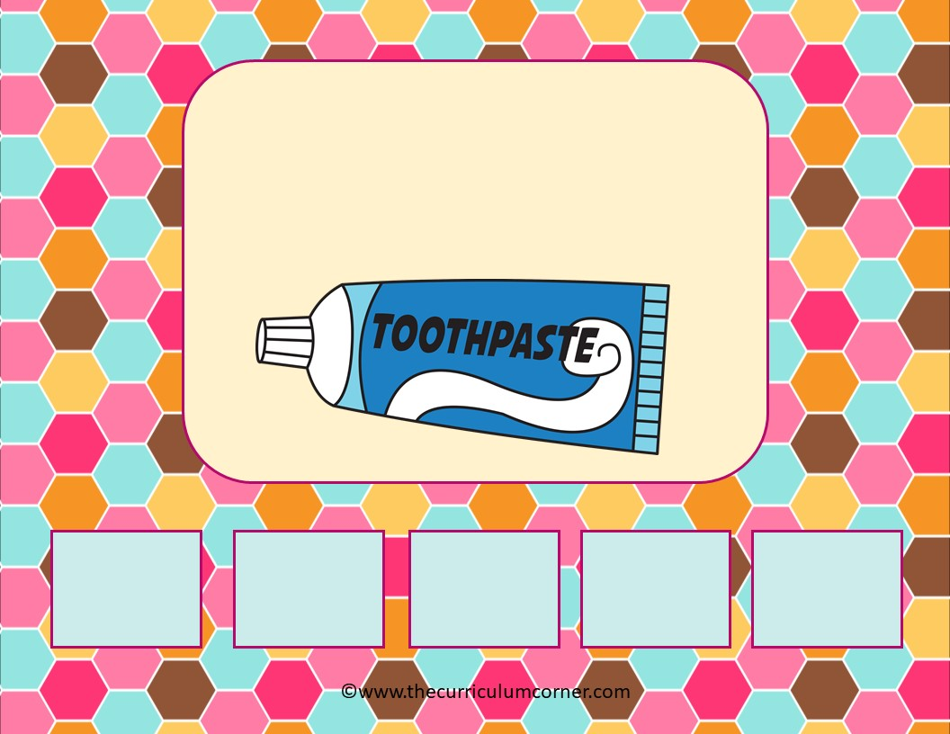
t _ b e
a
e
i
o
u

Slide 3

c r _ t e
a
e
i
o
u

Slide 4
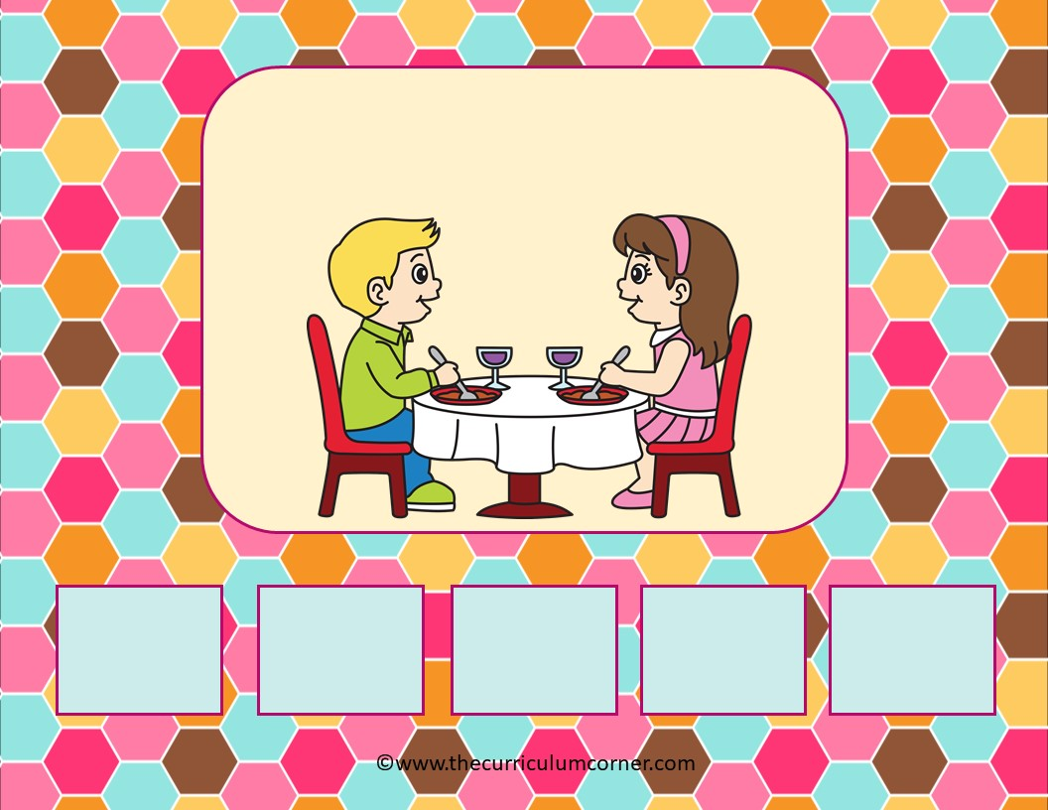
d _ n e
a
e
i
o
u

Slide 5
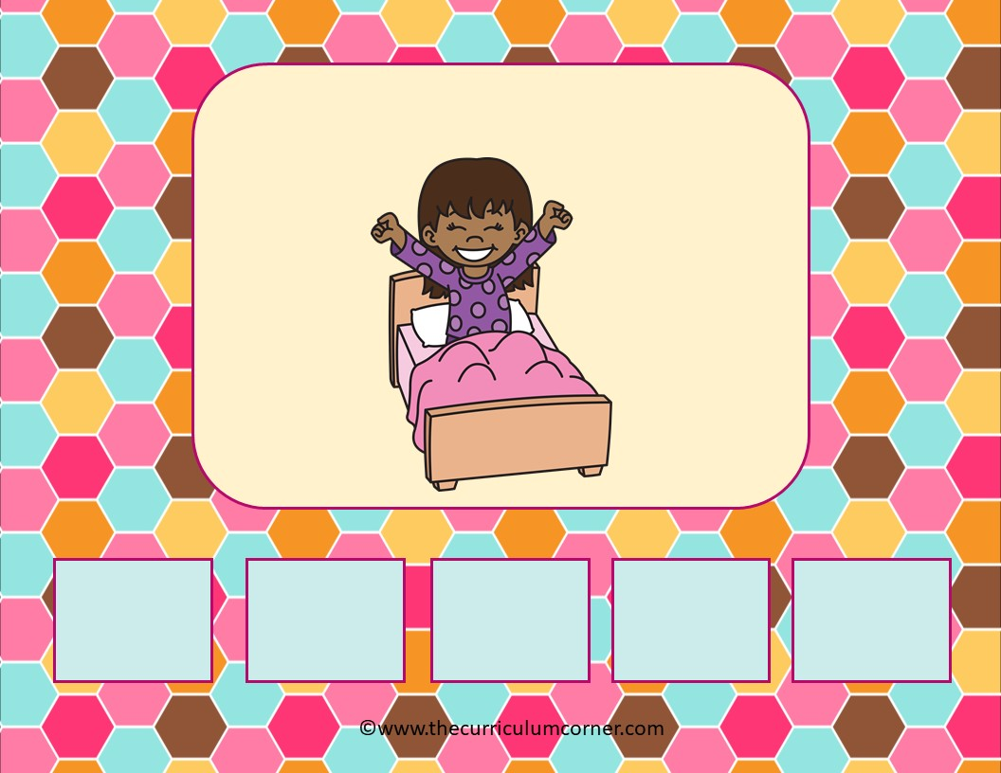
w _ k e
a
e
i
o
u

Slide 6
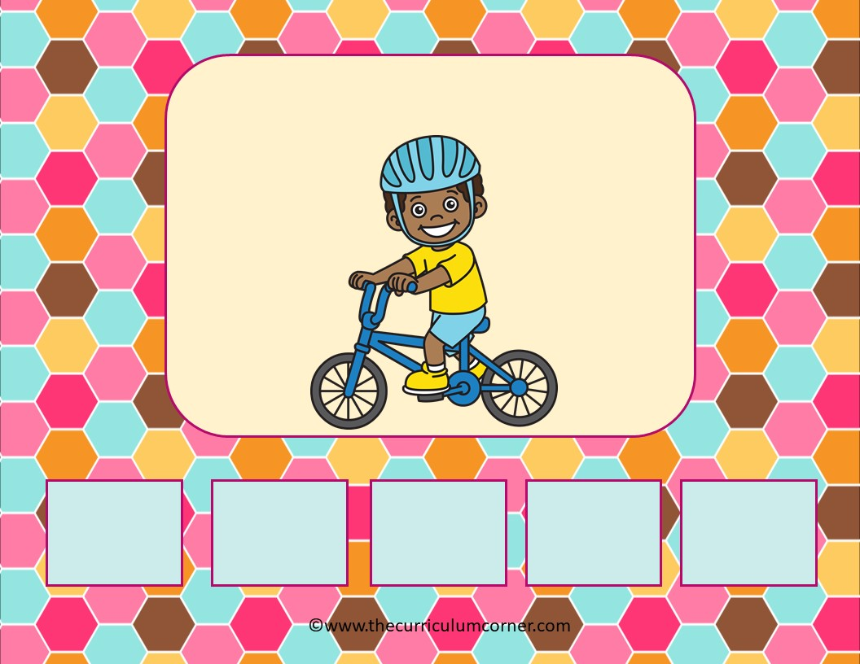
b _ k e
a
e
i
o
u

Slide 7
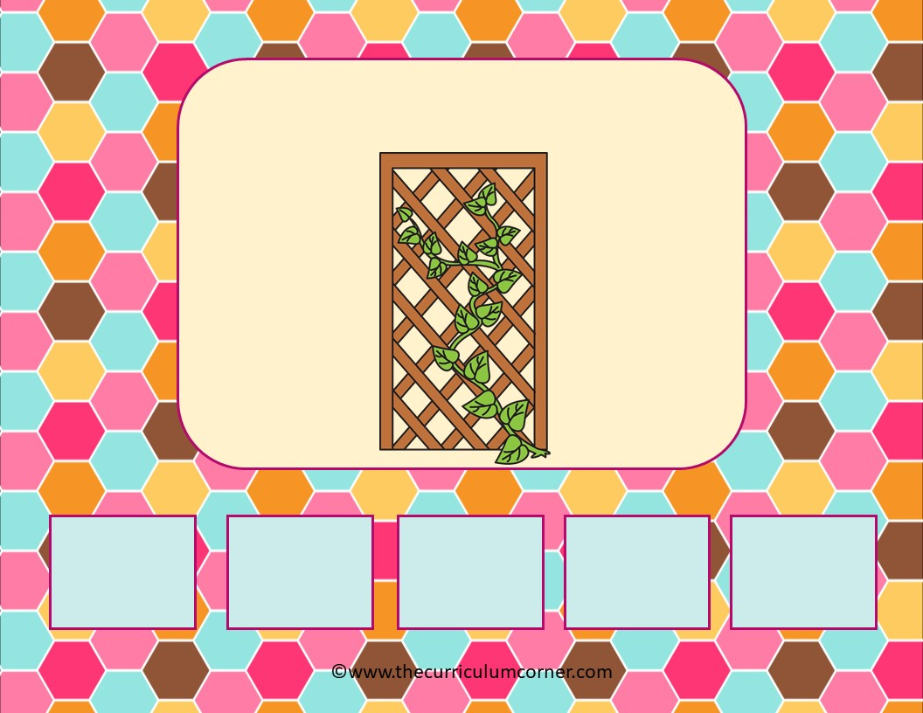
v _ n e
a
e
i
o
u

Slide 8
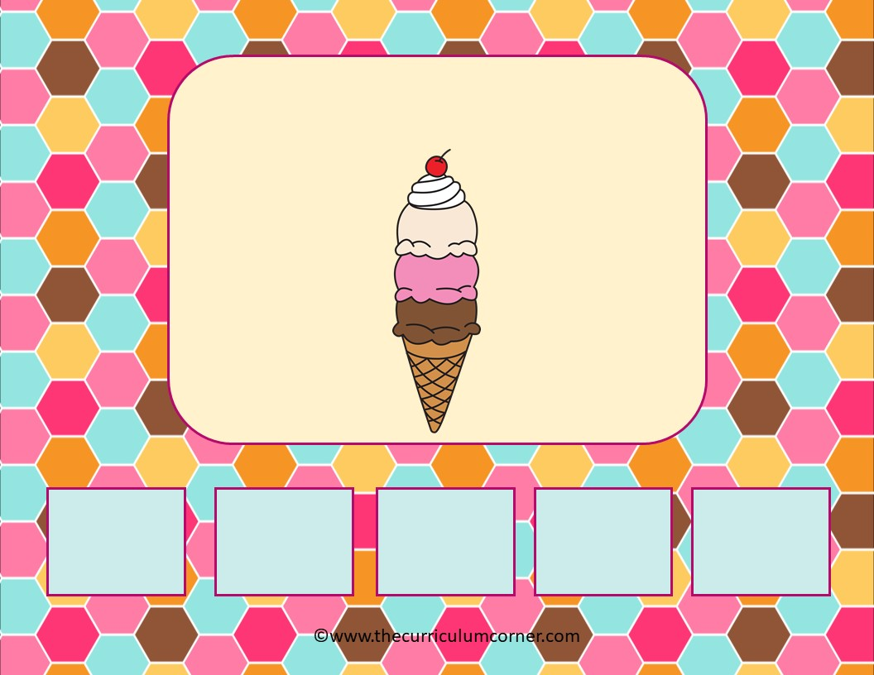
c _ n e
a
e
i
o
u

Slide 9
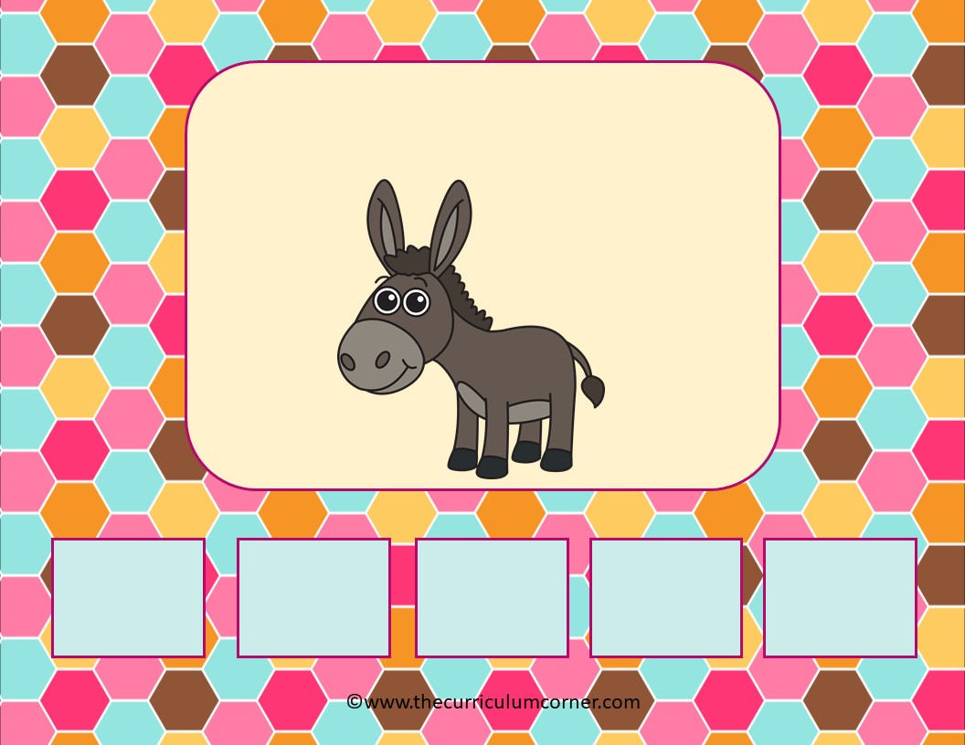
m _ l e
a
e
i
o
u

Slide 10
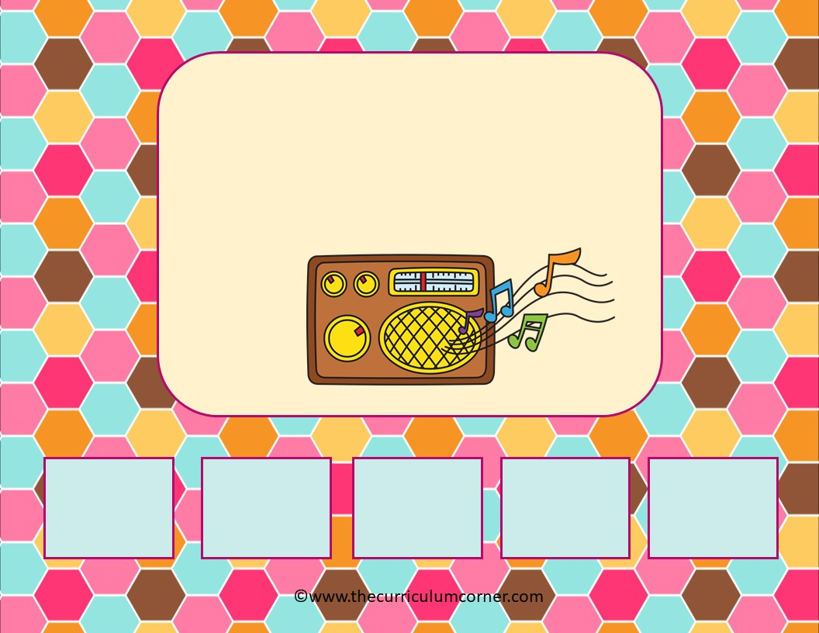
t _ n e
a
e
i
o
u

Slide 11
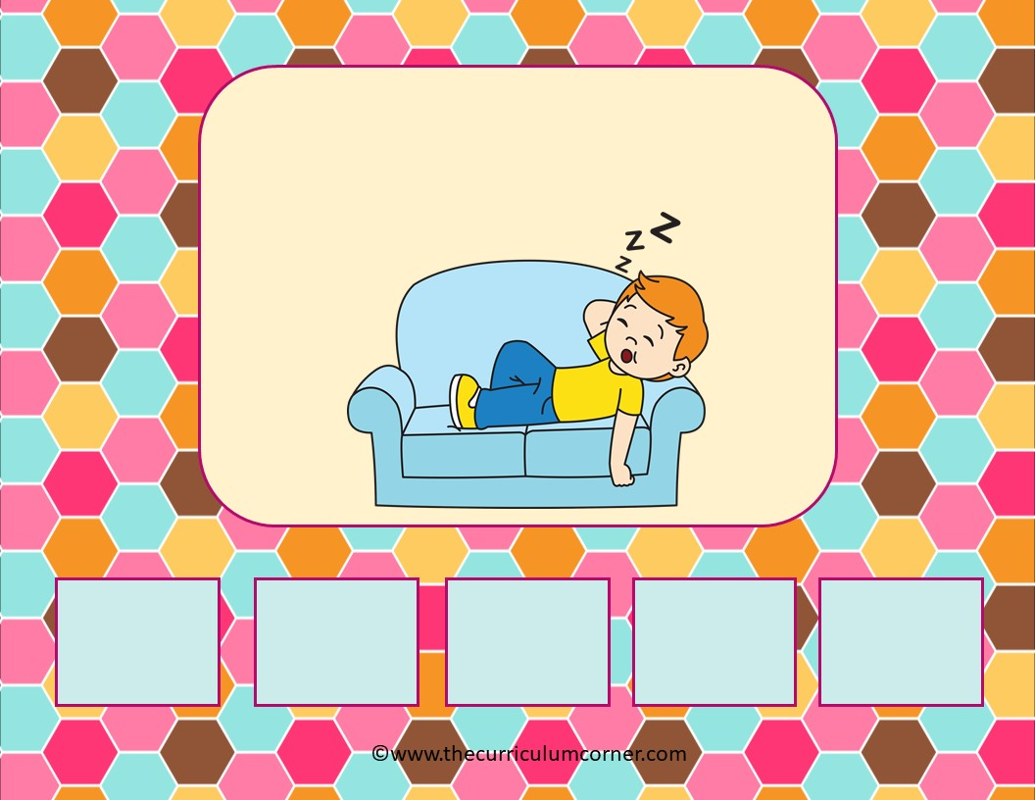
d _ z e
a
e
i
o
u

Slide 12
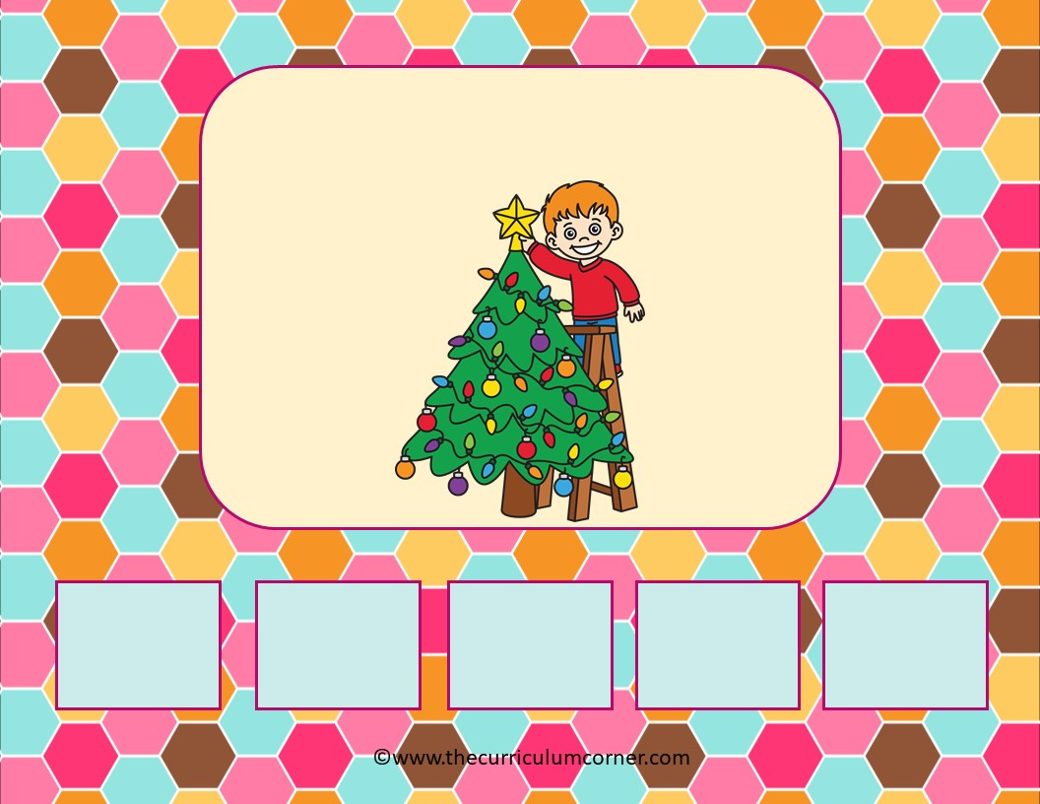
t r _ e
a
e
i
o
u

Slide 13

n _ t e
a
e
i
o
u

Slide 14
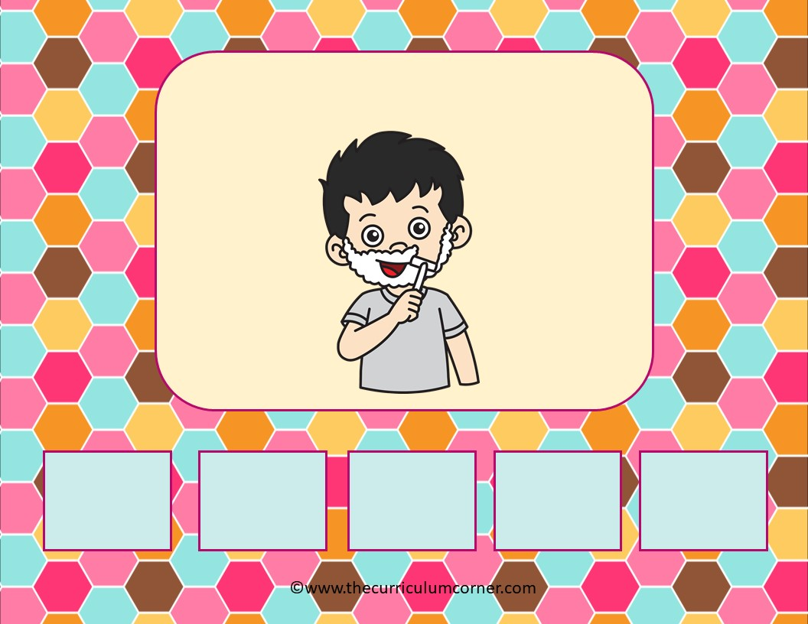
s h _ v e
a
e
i
o
u

Slide 15

m _ t e
a
e
i
o
u

Slide 16
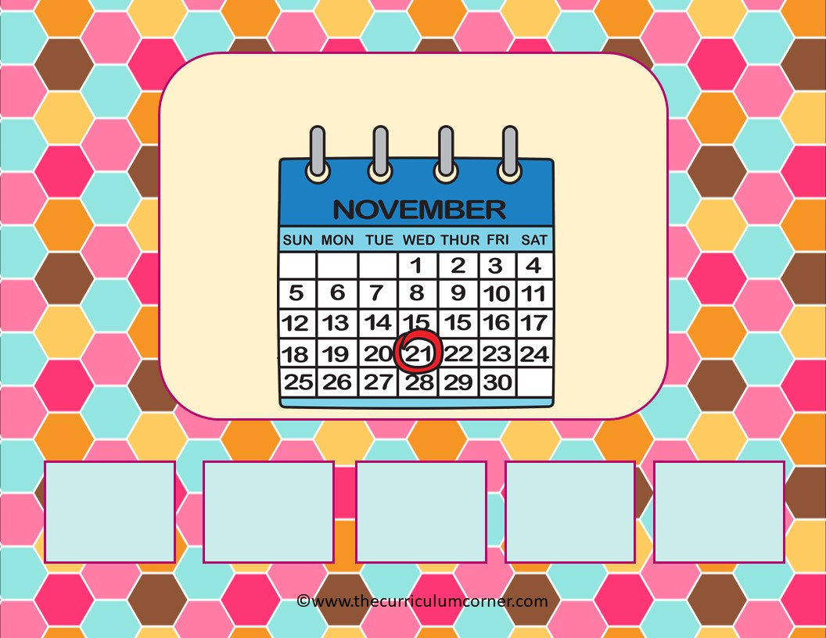
d _ t e
a
e
i
o
u

Slide 17

h _ s e
a
e
i
o
u

Slide 18
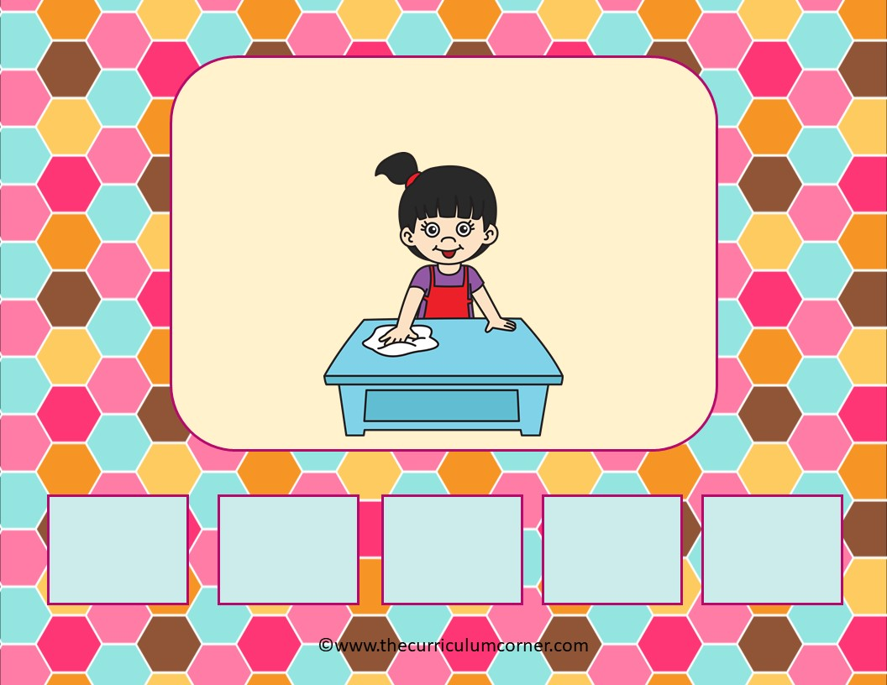
w _ p e
a
e
i
o
u

Slide 19
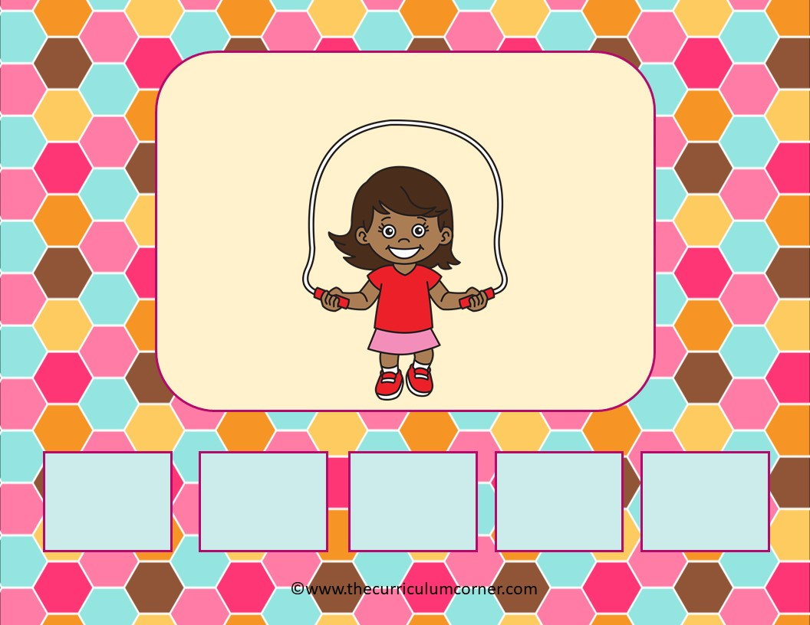
r _ p e
a
e
i
o
u

Slide 20

p e r f _ m e
a
e
i
o
u

